Slide 1




Slide 2







LUẬT CHƠI
Chọn câu trả lời đúng nhất trong 4 đáp án.
Thời gian suy nghĩ mỗi câu hỏi là 10 giây.
Mỗi câu trả lời đúng được 10 điểm.

Slide 3

Chặng 3

Slide 4















LUẬT CHƠI
Ô chữ kì diệu gồm 11 hàng ngang và 1 hàng dọc chứa từ khóa đặc biệt, các đội có quyền chọn ô chữ bất kì. Có thể lựa chọn trả lời ô chữ hàng dọc bất kì lúc nào.
Thời gian suy nghĩ 15 giây.
Mỗi đáp án đúng được 10 điểm, đoán được từ khóa đặc biệt được 40 điểm.

Slide 5





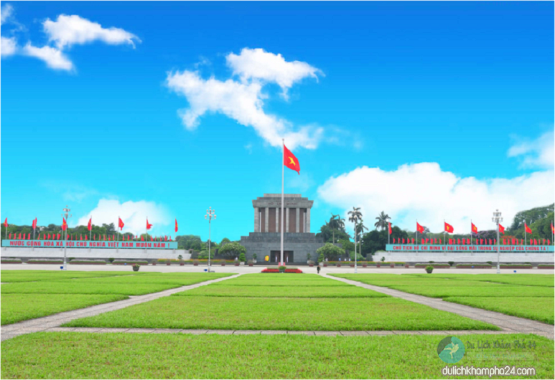

(Hàng ngang gồm 6 chữ cái)
Ngày 2/9/1945, Chủ tịch Hồ Chí Minh đọc Tuyên ngôn độc lập tại đâu?
Trở về

Slide 6










(Hàng ngang gồm 7 chữ cái)
Tìm từ còn thiếu trong câu:
“Sau Cách mạng tháng Tám, nhân dân ta phải đương đầu với .........., giặc dốt và giặc ngoại xâm”.
Trở về

Slide 7








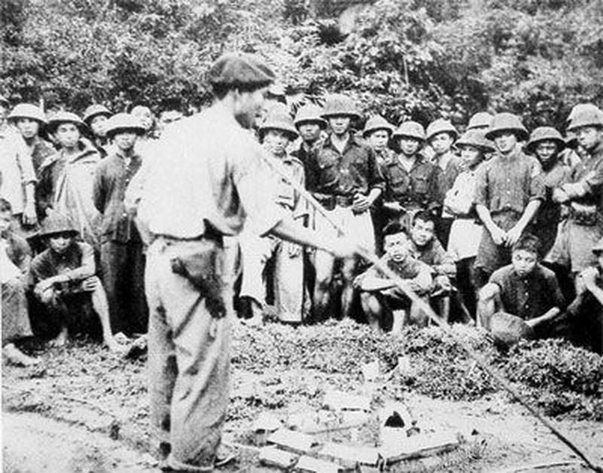

(Hàng ngang gồm 7 chữ cái)
Năm 1947, chiến dịch nào đã diễn ra?
Trở về

Slide 8





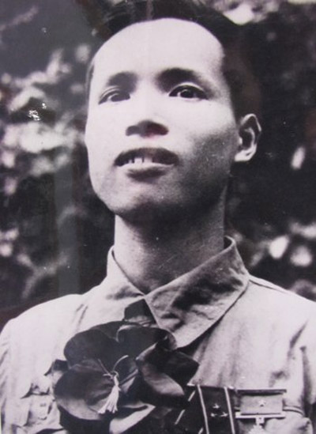











(Hàng ngang gồm 8 chữ cái)
Quan sát hình ảnh sau và cho biết
đó là nhân vật lịch sử nào?
Trở về

Slide 9

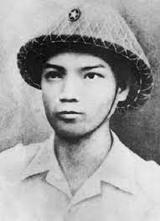

(Hàng ngang gồm 8 chữ cái)
Trong chiến dịch Điện Biên Phủ, người anh hùng nào
đã “lấy thân mình làm giá súng”?
Trở về

Slide 10






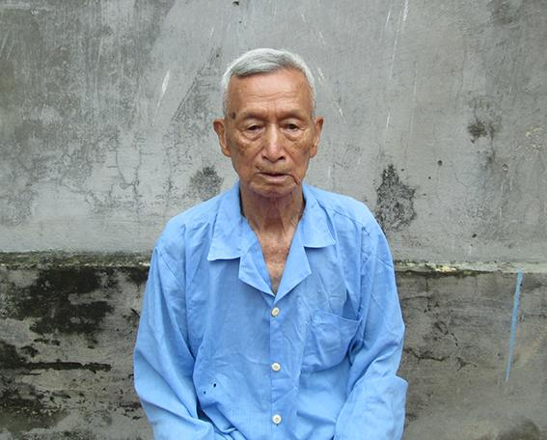












(Hàng ngang gồm 10 chữ cái)
Ai là một trong những người đầu tiên xây dựng và là “Quản đốc Xưởng Quân giới ở chiến khu Việt Bắc”?
Trở về

Slide 11

(Hàng ngang gồm 8 chữ cái)
Năm 1950, chiến thắng nào tạo chuyển biến cơ bản cho cuộc kháng chiến: Từ đây ta nắm quyền “chủ động trên chiến trường?”
Trở về

Slide 12

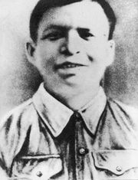
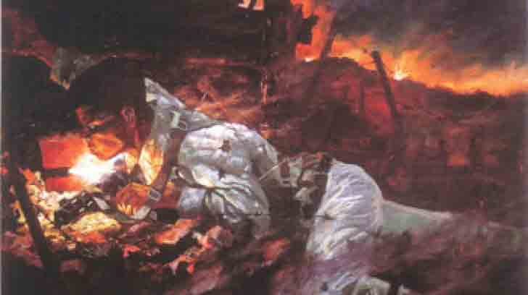
(Hàng ngang gồm 12 chữ cái)
Trong chiến dịch Điện Biên Phủ, người anh hùng nào đã “lấy thân mình lấp lỗ châu mai”?
Trở về

Slide 13




(Hàng ngang gồm 8 chữ cái)
Điền từ thích hợp vào chỗ chấm:
Chiến dịch Việt Bắc 1947 được ví như “mồ chôn..................…”?
Trở về

Slide 14

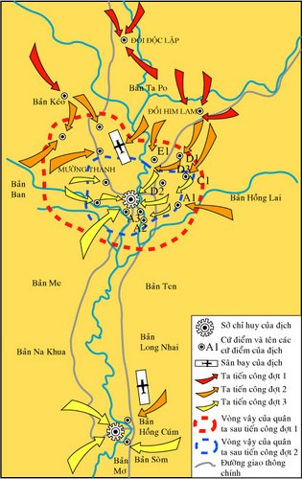

(Hàng ngang gồm 10 chữ cái)
Đâu là phân khu trung tâm
do Pháp xây dựng ở Điện Biên Phủ?
Trở về

Slide 15

(Hàng ngang gồm 8 chữ cái)
Tìm từ còn thiếu trong câu:
“Kháng chiến toàn dân, toàn diện, trường kỳ, tự lực cánh sinh và ….............. sự ủng hộ của quốc tế”.
Trở về

Slide 16

Từ khóa:
ĐIỆN BIÊN PHỦ

Slide 17



Slide 18







LUẬT CHƠI
Hãy nối mốc thời gian ở cột A với nhân vật lịch sử tương ứng ở cột B.
Mỗi đáp án đúng được 10 điểm.

Slide 19

Thời gian (A)
Sự kiện lịch sử tiêu biểu (B)
1951 - 1953
Đẩy lùi giặc đói, giặc dốt, giặc ngoại xâm.
Năm 1947
Kêu gọi toàn quốc kháng chiến.
1945 - 1946
Đồng loạt nổ súng chống thực dân Pháp.
20/12/1946
Chiến dịch Việt Bắc thu - đông.
Năm 1950
Chiến dịch Biên giới thu - đông.
7/5/1954
Đại hội đại biểu toàn quốc lần thứ II.
Đại hội chiến sĩ thi đua toàn quốc.
Cuối năm 1946
Chiến dịch Điện Biên Phủ toàn thắng.

Slide 20

Thời gian | Sự kiện lịch sử tiêu biểu
1945 - 1946 | Đẩy lùi giặc đói, giặc dốt, giặc ngoại xâm.
20/12/1946 | Kêu gọi toàn quốc kháng chiến.
Cuối năm 1946 | Đồng loạt nổ súng chống thực dân Pháp.
Năm 1947 | Chiến dịch Việt Bắc thu - đông.
Năm 1950 | Chiến dịch Biên giới thu - đông.
1951 - 1953 | Đại hội đại biểu toàn quốc lần thứ II. Đại hội chiến sĩ thi đua toàn quốc.
7/5/1954 | Chiến dịch Điện Biên Phủ toàn thắng.

Slide 21


Slide 22






Slide 23












